Slide 1
Jauniešu iniciatīvu projekti PuMPuRS ietvaros
2022.g. pavasaris

Slide 2



Slide 3
Konkursu uzsaukumi
1. uzsaukums (2018.): 36 pašvaldības, 78 projekti
2. uzsaukums (2019.): 50 pašvaldības, 97 projekti
3. uzsaukums (2020.): 63 pašvaldības, 192 projekti
4. uzsaukums (2021.): 64 pašvaldības, 126 projekti

Slide 4
Projekti ir vērsti uz šādu mērķu sasniegšanu
palielināt priekšlaicīgas mācību pārtraukšanas (turpmāk – PMP) riska grupas izglītojamo motivāciju turpināt izglītību un veicināt viņu aktīvu līdzdalību ikdienas dzīvē;
iesaistīt PMP riska grupas izglītojamos jauniešu aktivitātēs un jaunatnes iniciatīvu projektos ārpus formālās izglītības, nodrošinot aktivitāšu pieejamību iespējami tuvu bērnu un jauniešu dzīves un mācību vietai.

Slide 5

Projekta iesniedzējs var būt
jaunatnes organizācija;
biedrība vai nodibinājums, kas veic darbu ar jaunatni;
jauniešu iniciatīvu grupa sadarbībā ar reģistrētu jaunatnes organizāciju vai biedrību un nodibinājumu, kas veic darbu ar jaunatni.

Slide 6

Projekta mērķa grupa
Vispārējās izglītības iestāžu izglītojamie no 5. līdz 12. klasei, kā arī to profesionālās izglītības iestāžu un vispārējās izglītības iestāžu, kuras īsteno profesionālās izglītības programmas, izglītojamie no 1. līdz 4. kursam, t.sk. PMP riska grupas izglītojamie.
Minimālais PMP riska grupas izglītojamo īpatsvars, kas iesaistāms projektā - ne mazāk kā 10 % no kopējā projektā iesaistīto dalībnieku skaita.

Slide 7
Pētījumi rāda, ka skolas pamešana parasti nav pēkšņa – bērns dod identificējamus signālus 1-3 gadus pirms šāda lēmuma pieņemšanas

Slide 8
Jauniešu piederību kādai no PMP riska grupām apliecina izglītības iestādes vai pašvaldības vadītājs

Slide 9
Pētījumi par PMP tēmu
Pētījums par politikas alternatīvu veidošanu priekšlaicīgas mācību pārtraukšanas problēmas risināšanai (2015) http://www.izm.gov.lv/images/statistika/petijumi/IZM_PMP_Gala_zinojums_AptaujuCentrs_ExcoloLatvia_2015.pdf
Pētījums par priekšlaicīgas mācību pamešanas iemesliem un riskiem jauniešiem vecuma grupā no 13 līdz 18 gadiem (2014) http://www.izm.gov.lv/images/statistika/petijumi/41.pdf
Starppētījums“Atbalsts priekšlaicīgas mācību pārtraukšanas samazināšanai” (2020)
http://www.pumpurs.lv/sites/default/files/2020-06/IKVD_Pumpurs_Petijums_GALA_ZINOJUMS_29_06_2020.pdf

Slide 10
Finansējums
Vienam projektam 4600,00 eiro, kas 100 % tiek nodrošināts no projekta PuMPuRS līdzekļiem
Vienreizējā maksājuma metodika
Svarīgi – projekta ietvaros jāiztērē tieši 4600 eiro! Summa nedrīkst būt ne lielāka, ne mazāka.
Uz katru projektu konkursu kārtu pašvaldībām tiek aprēķinātas kvotas - maksimālais iespējamais apstiprināmo projektu skaits proporcionāli mērķgrupas izglītojamo skaitam

Slide 11
Projekta aktivitātes
Projekts jāīsteno saskaņā ar neformālās izglītības principiem un metodēm (vairāk: jaunatne.gov.lv)
Pasākumi tiek plānoti saskaņā ar pašvaldības preventīvo un intervences pasākumu vidēja termiņa plānu PMP samazināšanai.
Projekta īstenošanas termiņš 3 - 12 mēneši
Īstenošana jāuzsāk līdz 2022.g. 31.decembrim
Īstenošana jāpabeidz līdz 2023.g. 31.augustam

Slide 12
Projekta aktivitāšu piemēri/idejas
neformālās mācīšanās aktivitātes un pasākumi;
nometnes, pārgājieni, āra dzīves aktivitātes un piedzīvojumu izglītība;
personības pilnveides pasākumi, personīgo mērķu definēšana un to sasaiste ar izglītību;
sociālo prasmju pilnveidošana – draudzība, sadarbība;
dažādas darbnīcas - filmu/foto veidošana, sporta aktivitātes, radošās aktivitātes, spēļu veidošana;
pasākumu organizēšana, piemēram, labo darbu aktivitātes, foto-orientēšanās, kuru plāno un organizē paši jaunieši, sadarbojoties kopā;
aktivitātes par PMP tēmas izpratni: cēloņi, riski un sekas;
pašizziņas un motivācijas attīstīšanas aktivitātes;
pieredzes apmaiņas pasākumi - tai skaitā sabiedrībā pazīstamu cilvēku pieredze saistībā ar mācību motivāciju jeb citām jauniešus interesējošām tēmām;
sports/mūzika/māksla/teātris kā izglītības un sociālās iekļaušanas instrumenti.

Slide 13
Neatbilst JIP:
Interešu izglītība
Kursi
Sporta nodarbības/treniņi
Būvniecība/remonts
Labiekārtošana/aprīkošana

Slide 14
Projektu uzsākšana
Biedrība projektu uzsāk pēc projekta pieteikuma apstiprināšanas no pašvaldības un IKVD puses, un līguma parakstīšanas ar pašvaldību.
Projekta uzsākšanas un īstenošanas termiņi tiek atrunāti līgumā.
Aktivitātes un izmaksas, kas tiek veiktas pirms projekta sākuma termiņa, netiek attiecinātas.

Slide 15
Projekta īstenotājam nav jābūt atsevišķam projekta kontam, bet ir jānodrošina atsevišķa projekta grāmatvedības uzskaite.
Finanšu dokumentāciju biedrība iesniedz tikai pēc pašvaldības vai citas institūcijas pieprasījuma.
Nepieciešams dokumentēt tirgus izpēti izdevumu pozīcijām virs 250 eur.
Inventāru iespējams nomāt, ja tas nepieciešams projekta aktivitātēm, nav ieteicams pirkt.
Projektu dokumentācija tiek glabāta 5 gadus pēc projekta PuMPuRS beigām (līdz 2028.gada)

Slide 16
Projektu uzraudzība
pašvaldība veic projekta uzraudzību, atbalsta un sniedz nepieciešamās konsultācijas (projekta īstenotājs – pašvaldība - PuMPuRS)
vismaz vienu reizi projekta īstenošanas laikā dodas nepieteiktā projekta novērtēšanas vizītē uz kādu projekta aktivitāti (pārbaudes lapa)
virsuzraudzība - PuMPuRS
CFLA pārbaudes
aicinām arī pievērst uzmanību publicitātes prasību ievērošanai projektu veidotajos materiālos un publiskajā komunikācijā

Slide 17
Ikmēneša aktivitāšu plāni
pašvaldība apkopo un iesūta līdz iepriekšējā mēneša pēdējai piektdienai, biedrība sūta pašvaldībai līdz mēneša pēdējai trešdienai;
Norāda precīzu pasākuma norises vietu un laiku (no – līdz);
izmaiņu vai precizējumu gadījumā nekavējoties sūta aktualizētu plānu.

Slide 18
Grozījumi projektā
Projekta īstenotājs grozījumus līgumā par projekta īstenošanu saskaņo ar PAŠVALDĪBU gadījumos, kad izmaiņas projektā ir saistītas ar plānoto izmaksu kopsummu 4600 eiro apmērā un/vai mērķa sasniegšanu (piemēram, pārplānojot aktivitātes, finansējuma izmaiņas virs 100 eiro) – grozījumus pievieno datu bāzē kopā ar atskaiti.
Projekta īstenotājs var lūgt pagarināt projekta laiku, slēdzot ar pašvaldību vienošanos pie līguma.
Vienošanās nedrīkst būt parakstīta pēc projekta beigu datuma!!!
Citas nelielas izmaiņas var nesaskaņot, bet nepieciešams par tām sniegt skaidrojumu Noslēguma pārskatā.

Slide 19
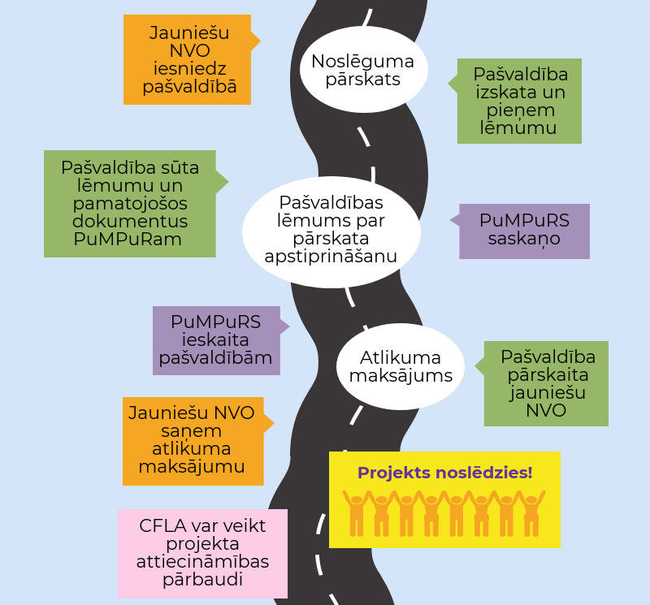
Soļi pēc projekta īstenošanas

Slide 20
Kam jāpievērš uzmanību gatavojot noslēguma pārskatus (biežāk pieļautās kļūdas)
Nav korekti un pilnībā aizpildīta informācija noslēguma pārskata 1.daļā.
Projekta sākuma un beigu datums nesakrīt ar norādīto līgumā. Ja projekta beigu datums ir mainīts ir jābūt vienošanās pie līguma, kur tas ir atrunāts.
Noslēguma pārskatā uzrādītais unikālo dalībnieku un mērķa grupas skaits neatbilst pielikumos iesniegtajiem apliecinājumiem.
Unikālo dalībnieku sarakstā jauniešu vārdi nav numurēti.
Atsevišķos aktivitāšu dalībnieku sarakstos ar parakstiem ir vairāk dalībnieku vienā sarakstā nekā kopējais uzrādītais dalībnieku skaits. Ja sarakstos ir uzrādīti lektori, projekta administrētāji vai citi dalībnieki, kas nav mērķa grupa, tad pie šo cilvēku vārdiem ir jābūt norādei.

Slide 21
Kam jāpievērš uzmanību gatavojot noslēguma pārskatus (biežāk pieļautās kļūdas)
Faktiski iesaistīto dalībnieku skaita un PMP jauniešu procentuālam attiecību sadalījumam ir jābūt tādam pašam, kā tas norādīts projekta pieteikuma 2.2. sadaļā (piemēram, ja pieauga faktiski iesaistīto dalībnieku skaits, tad attiecīgi jāpieaug arī PMP jauniešu skaitam).
Pārskats nav parakstīts no biedrības puses.
Nav pievienots pasākumu kalendārs un īstenoto pasākumu programmas.
Noslēguma pārskata mērķa grupa, tās ieguvumi un aktivitātes aprakstošās daļas ir vienkārši pārkopētas no projekta iesnieguma. Noslēguma pārskatā ir jābūt analīzei par reālo situāciju projektu īstenojot, ieguvumiem un secinājumiem.
Nav pievienoti informatīvie un vizuālie materiāli.

Slide 22
Kam jāpievērš uzmanību gatavojot noslēguma pārskatus (biežāk pieļautās kļūdas)
Projekta plakātos, dalībnieku sarakstos un citos materiālos nav ievērotas publicitātes prasības, piemēram: ir tikai biedrības logo, nav atsauces uz projektu, lietojot kopā biedrības un projekta logo rindu – nav ievēroti izmēri.
Nav pilnībā aizpildīts noslēguma pārskata 2.pielikums – Apliecinājums par piešķirtā finansējuma izlietojumu un uzskaiti.

Slide 23
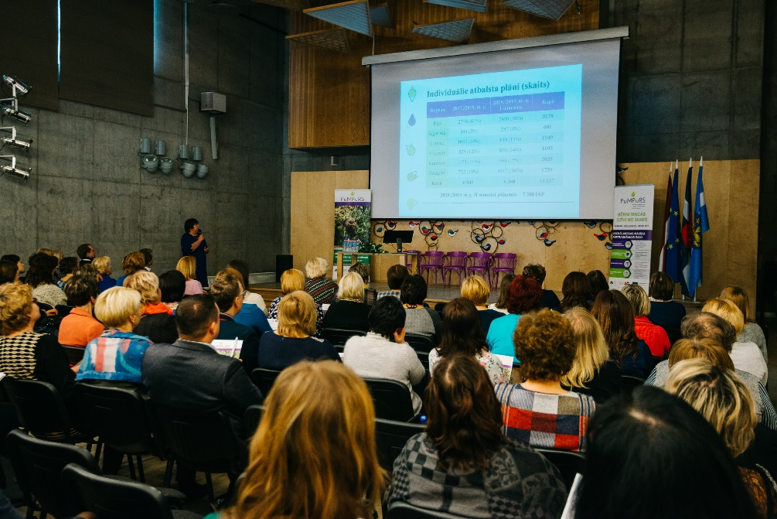
Jebkurā projekta pasākumā iesaistītās personas ir informētas par projektu «Atbalsts priekšlaicīgas mācību pārtraukšanas samazināšanai» (PuMPuRS) un tā finansējuma avotiem;
«Šo jaunatnes iniciatīvas projektu pilnībā finansē Eiropas Sociālā fonda projekts.»

Slide 24


Vizuālo elementu ansamblis ir attēlots uz plakātiem, izdales, drukas materiāliem, preses relīzēm, rakstiem tīmeklī, pasākuma darba kārtības, konferenču vai semināru dokumentācijas, dalībnieku reģistrācijas lapām u.c.

Slide 25


Kā vēl Jūs stāstāt par sevi?
Plakāti
E-pasti
Dažādi izdales materiāli
Bukleti
T- krekli
Somas
Pildspalvas
u.c
ATCERIES!!!!!!
Projekta nosaukums drīkst būt lielāks par vizuālajā ansamblī esošo ES karogu.
Uzmanīgiem jābūt izmantojot institūcijas (biedrības/nodibinājuma) logo – tas NEDRĪKST būt lielāks par ES karogu, kas attēlots vizuālajā ansamblī.

Slide 26
Sekojiet aktualitātēm!
www.pumpurs.lv
www.facebook.com/pumpurs.lv/
#PuMPuRS

Slide 27

Prezentāciju sagatavoja vecākā eksperte
Ļubova Brežģe

